Slide 1
分布式文件系统 FastDFS架构剖析
余 庆
2010年12月23日

Slide 2
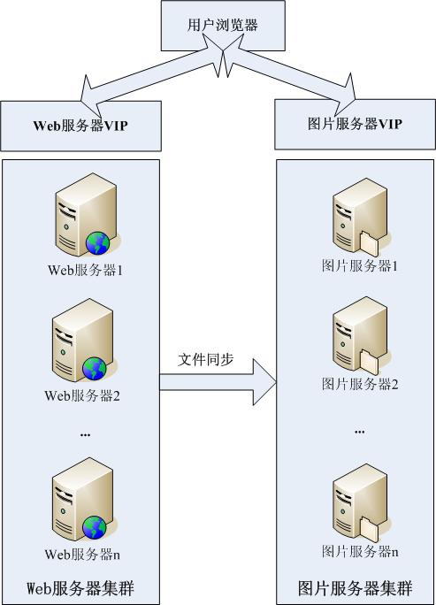
我的存储经历--雅虎论坛

Slide 3
雅虎论坛文件同步实现机制
采用pat进行文件同步
用户上传的文件保存到web服务器特定目录
在pat监控目录下写入同步文件列表
pat定时扫描目录，发现有待同步文件列表，开始文件同步
注：pat扫描时间间隔很短，通常文件在1秒内可以被同步到文件服务器

Slide 4
雅虎论坛架构缺点及实现缺陷
扩容问题
每台文件服务器采用全量存储，不易扩容
解决办法：迁移到存储量更大的服务器
同步延迟问题
pat定时扫描，异步同步方式，导致同步延迟
解决方法：文件上传完成后休眠1秒

Slide 5
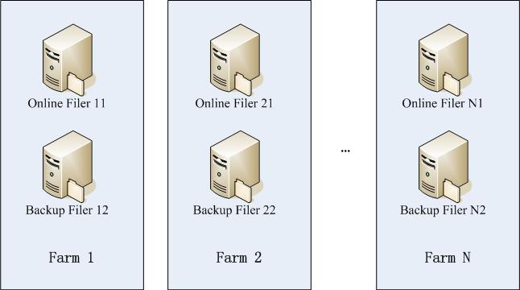
我的存储经历--雅虎相册

Slide 6
雅虎相册架构解读
美国雅虎提供全球文件存储服务YMDB
基于集中式存储设备Filer
分组（farm）存储，farm内RAID 1
存储到哪个组，需要应用申请和设置。存储到的组对应用方不透明
一个Farm中只有一台机器提供线上服务，另外一台热备份

Slide 7
雅虎相册存储架构不足之处
存储成本高昂
采用集中式存储设备Filer，费用昂贵
Farm采用热备模式，只有一台Filer提供在线服务，资源极大浪费，存储成本高昂
可以增加Farm进行扩容，但无法做到线性扩容，扩容粒度大，一个Filter 200TB左右

Slide 8
中国雅虎相册存储改进方案
主要出于降低存储成本的目的，中国雅虎采用分布式文件系统替代YMDB
中国雅虎研发了YLEM分布式文件系统
基于MogileFS
2008年底替换掉了YMDB

Slide 9
分布式文件系统概况
分布式文件系统类型
通用分布式文件系统
和传统的本地文件系统（如ext3、NTFS等）相对应，应用端可以mount使用。典型代表：lustre、MooseFS
专用分布式文件系统
基于google FS的思想，文件上传后不能修改。不能mount使用，需要使用专有API对文件进行访问，也可称作分布式文件存储服务。典型代表：MogileFS、FastDFS、TFS

Slide 10
两种分布式文件系统对比
指标 | 通用分布式 文件系统 | 专用分布式 文件系统
开发者友好性 | 较好 | 较差
系统复杂性 | 较高 | 较低
系统性能 | 一般 | 较高

Slide 11
类Google FS 体系结构
两个角色
名字服务器（索引服务器）
存储服务器
架构特点
不支持文件修改功能
文件分块存储，需要索引服务器
一个文件可以存储多份，一个文件存储到哪些存储服务器，通常采用动态分配的方式

Slide 12
FastDFS简介
类似google FS的一个轻量级分布式文件系统，纯C实现，支持Linux、FreeBSD等UNIX系统
2008年4月份开始启动，08年7月中旬推出第一个版本V1.0，一直到V1.29；2010年8月份发布V2.00。刚发布V2.05，至今已发布36个版本
V2.05代码行数近5.5万

Slide 13
FastDFS特性
只能通过专有API访问，不支持POSIX
文件不分块存储，上传的文件和OS文件系统中的文件一一对应
支持相同内容的文件只保存一份，节约磁盘空间
下载文件支持HTTP协议，可以使用内置Web Server，也可以和其他Web Server配合使用
支持在线扩容
支持主从文件
存储服务器上可以保存文件属性（meta-data）

Slide 14
什么是主从文件？
主从文件是指文件ID有关联的文件，一个主文件可以对应多个从文件。
主文件ID = 主文件名 + 主文件扩展名
从文件ID = 主文件名 + 从文件后缀名 + 从文件扩展名

Slide 15
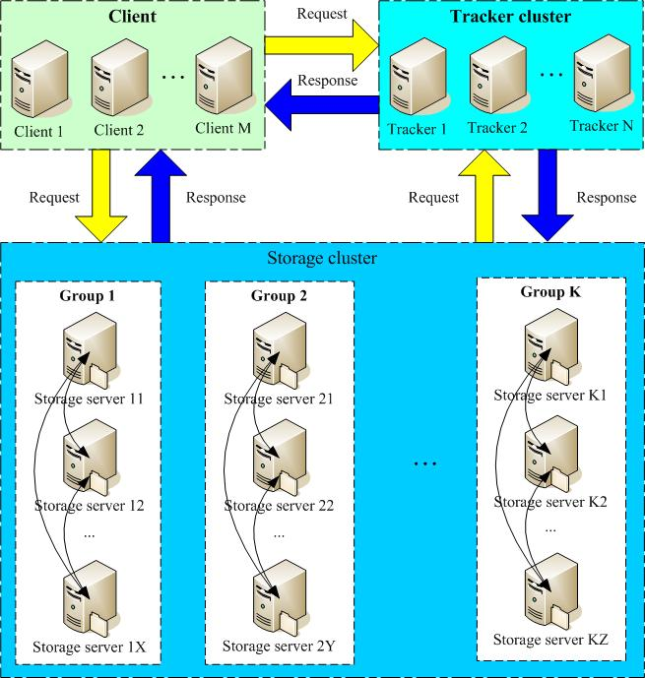
FastDFS架构示意图

Slide 16
相关术语
Tracker Server：跟踪服务器，主要做调度工作，在访问上起负载均衡的作用。在内存中记录集群中group和storage server的状态信息，是连接Client和Storage server的枢纽。
Storage Server：存储服务器，文件和文件属性（meta data）都保存到存储服务器上

Slide 17
FastDFS架构解读
只有两个角色，tracker server和storage server，不需要存储文件索引信息
所有服务器都是对等的，不存在Master-Slave关系
存储服务器采用分组方式，同组内存储服务器上的文件完全相同（RAID 1）
不同组的storage server之间不会相互通信
由storage server主动向tracker server报告状态信息，tracker server之间通常不会相互通信

Slide 18
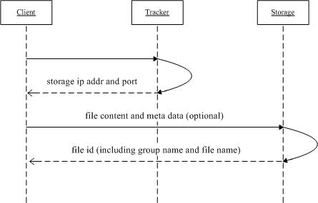
FastDFS上传文件流程图
1. client询问tracker上传到的storage；
2. tracker返回一台可用的storage；
3. client直接和storage通信完成文件上传，storage返回文件ID。

Slide 19
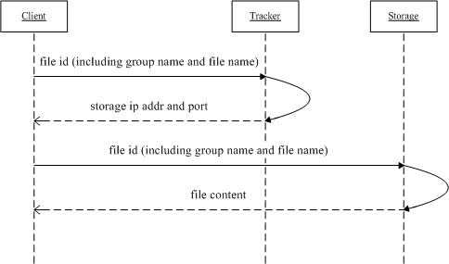
FastDFS下载文件流程图
1. client询问tracker可以下载指定文件的storage，参数为文件ID（组名和文件名）；
2. tracker返回一台可用的storage；
3. client直接和storage通信完成文件下载。

Slide 20
以HTTP方式下载文件
FastDFS分组存储方式，为HTTP方式下载提供了便利
FastDFS支持HTTP方式下载文件，可以使用内置web server或者外部web server
需要解决文件同步延迟的问题
可以采取如下两种方式：
tracker跳转方式：通过Tracker server跳转
非tracker跳转方式：Storage server直接提供文件下载

Slide 21
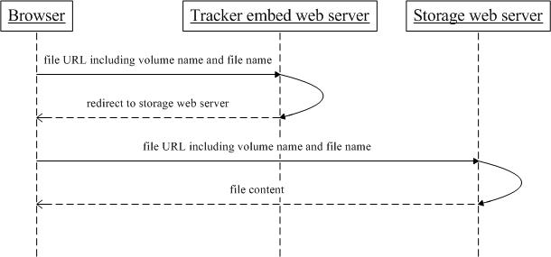
HTTP下载文件方式一

Slide 22
HTTP下载文件方式一流程解读
通过Tracker server解决文件同步延迟的问题
Tracker server上需使用内置web server
Storage server可以使用内置web server，也可以使用外部web server。推荐使用外部web server，如apache或nginx

Slide 23
HTTP下载文件方式二
可以分为两种方式：
跳转方式（redirect）
代理方式（proxy）

Slide 24
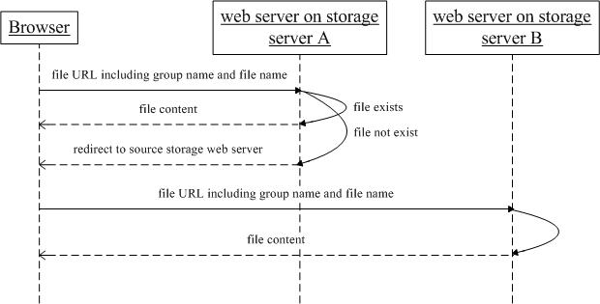
HTTP下载文件方式二（redirect）

Slide 25
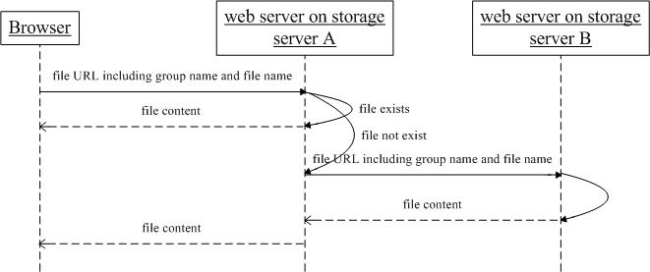
HTTP下载文件方式二（proxy）

Slide 26
HTTP下载文件方式二流程解读
使用扩展模块来解决文件同步延迟问题
如果请求文件在当前storage上不存在，通过文件ID反解出源storage，直接请求源storage
tracker server上不需要任何web server
在每台storage server上部署web server，直接对外提供HTTP服务
目前已提供apache和nginx扩展模块
推荐使用扩展模块方式

Slide 27
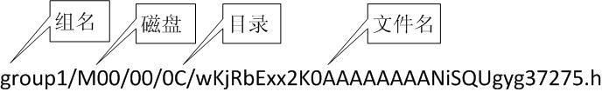
FastDFS如何做到无索引服务器？
上传文件时，文件ID由storage server生成并返回给client
文件ID包含了组名和文件名，storage server可以直接根据该文件名定位到文件
一个文件ID示例：

Slide 28
FastDFS同步机制
采用binlog文件记录文件上传、删除等操作，根据binlog进行文件同步
binlog中只记录文件名，不记录文件内容
记录已同步的位置到.mark文件中
同组内的storage server之间是对等的，文件上传、删除等操作可以在任意一台storage server上进行
文件同步只在同组内的storage server之间进行，采用push方式，即源头服务器同步给目标服务器

Slide 29
FastDFS如何解决同步延迟问题？
storage生成的文件名中，包含源头storage IP地址和文件创建时间戳
源头storage定时向tracker报告同步情况，包括向目标服务器同步到的文件时间戳
tracker收到storage的同步报告后，找出该组内每台storage被同步到的时间戳（取最小值），作为storage属性保存到内存中

Slide 30
下载文件选择storage的方法
client询问tracker有哪些storage可以下载指定文件时，tracker返回满足如下四个条件之一的storage：
(当前时间 -文件创建时间戳) > 同步延迟阀值（如一天）
文件创建时间戳 < Storage被同步到的时间戳
文件创建时间戳==Storage被同步到的时间戳 且(当前时间 -文件创建时间戳) > 文件同步最大时间（如5分钟）
该文件上传到的源头storage

Slide 31
FastDFS通信协议
二进制通信协议
协议包由两部分组成：header和body
header共10字节，格式如下：
8 bytes body length
1 byte command
1 byte status
body数据包格式由取决于具体的命令， body可以为空

Slide 32
FastDFS应用现状
20+公司在使用
规模最大的一家：集群中的存储group数有45个，存储服务器90台，存储容量达到900TB，文件数达到4000万个。Group持续增长中。。。预计下周上线20个Group，到时总容量可以达到1200TB

Slide 33
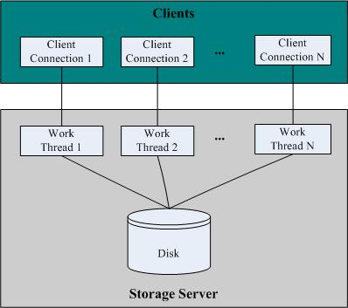
FastDFS 1.x IO模型

Slide 34
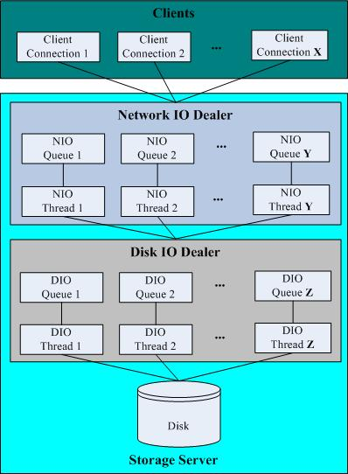
FastDFS 2.0 IO模型

Slide 35
FastDFS V2.0改进
网络IO处理线程 + 磁盘IO处理线程
采用libevent取代传统的网络通信模型，支持大并发访问，支持的连接数可以到10K级
磁盘IO由专门的线程处理，系统负载和连接数之间不存在线性关系，系统负载基本上不受连接数影响

Slide 36
后续开发计划
封装成通用文件系统，可以mount使用。实现思路：
FastDFS + 目录服务 + client mount

Slide 37
FastDFS相关网站
FastDFS论坛：http://linux.chinaunix.net/bbs/forum-75-1.html
FastDFS google code：http://code.google.com/p/fastdfs/

Slide 38
Q & A
谢谢大家！

